Slide 1
Plan National de Formation - 16 janvier 2019
CYCLE TERMINAL DES SCIENCES DE L’INGÉNIEUR
Intelligence artificielle
Marc DERUMAUX
Sébastien GERGADIER

Slide 2
Plan National de Formation - 16 janvier 2019
CYCLE TERMINAL DES SCIENCES DE L’INGÉNIEUR
Plan
Quelles notions d’IA au programme ?
Pourquoi introduire l’IA dans le programme ?
Objectifs pédagogiques
Propositions d’activités
Besoins en formation et matériels

Slide 3
Quelles notions d’IA au programme ?
Définition vague :
Théories et techniques visant à réaliser des machines capables de simuler l’intelligence…
Approche philosophique vs approche technologique
L’IA au service de l’homme (IA faible)
Théorie et technique visant à réaliser des machines plus autonomes (comportement intelligent, prise de décisions) ou s’intégrant mieux auprès de l’humain (interactions s’apparentant à des échanges humains).

Slide 4
Quelles notions d’IA au programme ?
Catégories d’intelligences artificielles
Automates, systèmes de contrôle-commande
Systèmes experts : base de règles d’expert permettant de déduire des résultats
Classificateurs, optimisations, régressions, apprentissage statistique, logique floue
Réseaux neuronaux : apprentissage similaire à celui du cerveau.
« l’IA est tout ce qui n’a pas encore été fait. » (Larry Tesler)

Slide 5
Quelles notions d’IA au programme ?
Exemple d’IA déjà implantée dans les systèmes :
Reconnaissance vocale,
Reconnaissance d’images et analyse d’images,
Reconnaissance d’écriture,
Détection d’anomalies,
Aide à la décision,
Ciblage publicitaire,
Véhicule autonome,
Chat bot,
Assistants personnels,
Etc.
Interfaces mobiles : applications smartphone ou desktop de configuration ou de service au client,
Critères de performances :
Faible coût, autonomie, encombrement, portée, sécurité,
Vitesse de transfert, capacité de calcul, de stockage.

Slide 6
Programme de spécialité SI
Pourquoi intégrer l’IA au programme ?
Un choix courageux car l’IA est à la fois très vaste et complexe, mais sera incontournable dans l’innovation technologique à venir.
Les objets connectés seront intimement liés à de l’intelligence artificielle pour traiter le « big data ».
Créer de nouveaux services impose d’anticiper les conditions d’apprentissage des systèmes intelligents. L’IA est dépendante de la collecte préalable et future de données en grande quantité.

Slide 7
Programme de spécialité SI
Quels contours ? Que doivent savoir les élèves ?
Développer des compétences utiles dans le supérieur :
Maîtriser les concepts informatiques et numériques (architectures, critères de choix de solutions…).
Modéliser scientifiquement des réseaux de neurones et des systèmes experts sur des cas simples.
Développer des savoir-faire pour créer en projet :
Intégrer des modules d’IA prêts à l’emploi (reconnaissance vocale…) ;
Concevoir un traitement « intelligent » des données recueillies pour une prise de décision, sous forme d’algorithmes.

Slide 8
Propositions d’activités
Positionnement dans une progression possible
Ecrit de première
Séquence 1
Séquence 2
Séquence 3
CHALLENGE 12H
Séquence 4
Séquence 5
Séquence 6
6 semaines
5 semaines
4 semaines
4 semaines
5 semaines
5 semaines
Les nouvelles mobilités individuelles
L’assistance pour la santé
Les échanges et communications d’informations
Les objets connectés
Des applications nomades à l’intelligence artificielle
L’assistance aux personnes
Ecrit de Terminale
Séquence 7
Séquence 8
Séquence 9
PROJET 12H
Séquence 10
PROJET 12H
Séquence 11
PROJET 12H
Séquence 12
PROJET 12H
Séquence 13
4 semaines
3 semaines
4 semaines
3 semaines
3 semaines
2 semaines
4 semaines
Les structures, enveloppes et systèmes mécaniques
Les produits intelligents
Les réseaux et l’internet des objets
Les mobilités collectives
L’homme augmenté
L’énergie au service des territoires
Mobilités des personnes et des biens
Oral terminal

Slide 9
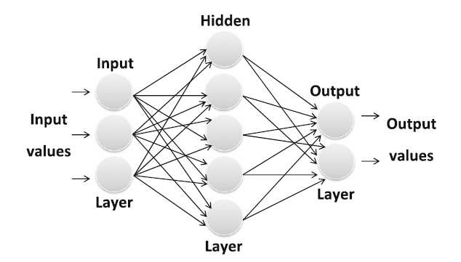
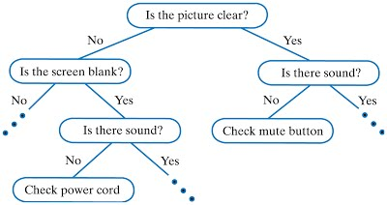
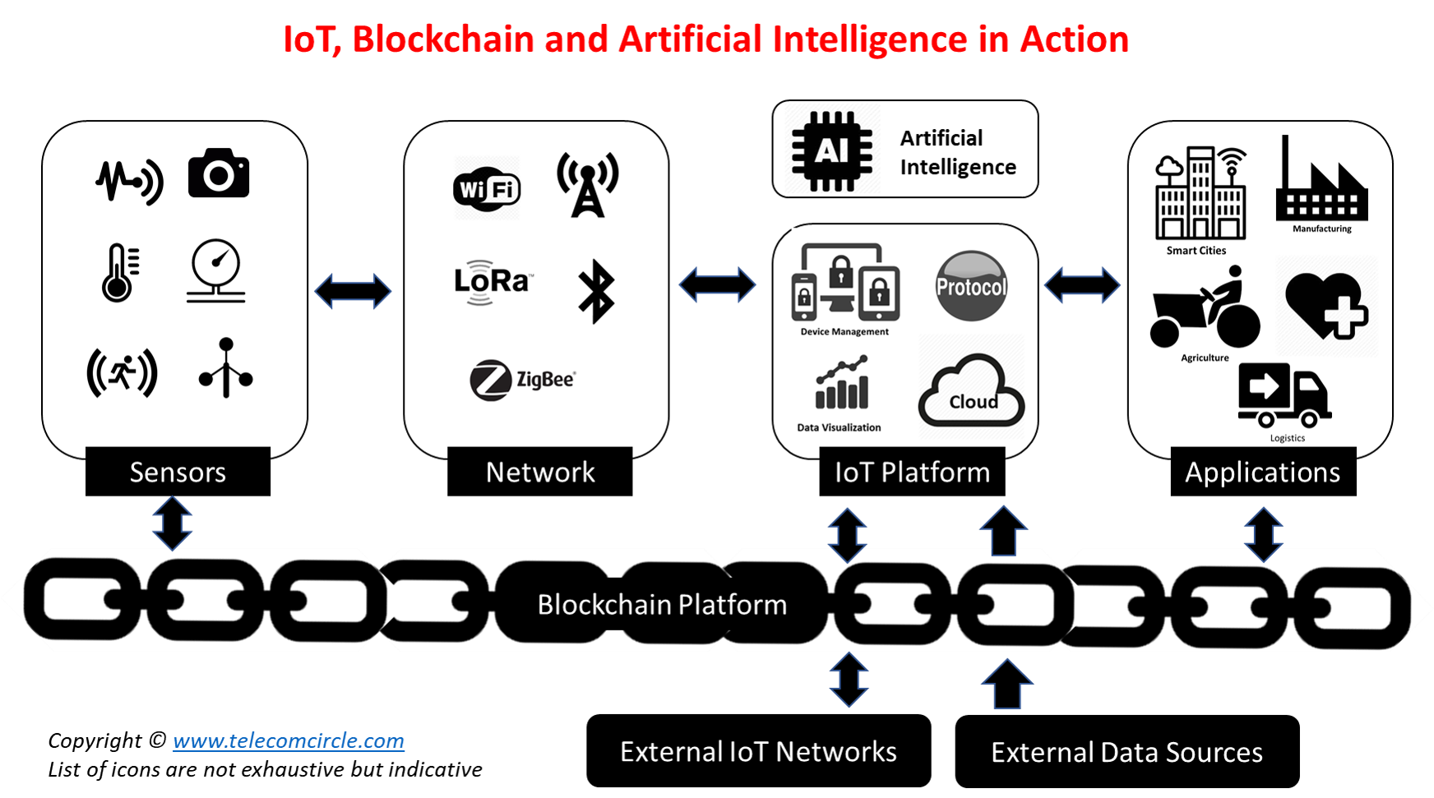
Propositions d’activités
Cours sur l’intelligence artificielle

Slide 10
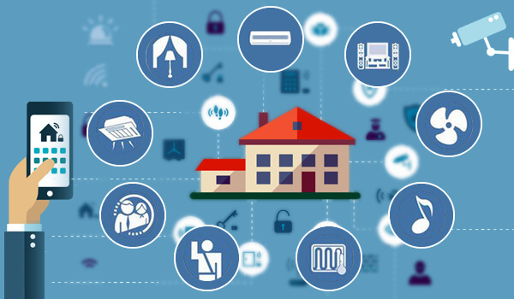
Propositions d’activités
Objets connectés
Apprentissage des habitudes
Fonctionnement autonome
Interfaces de dialogue
TD : Maison intelligente

Slide 11
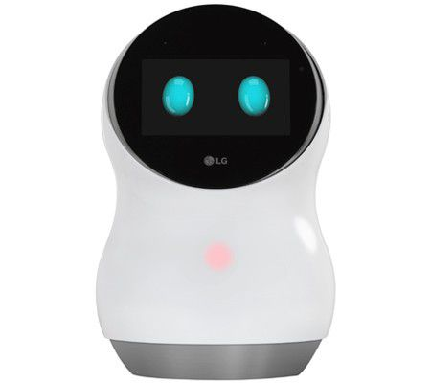
Propositions d’activités
TP Assistant personnel
Mise en œuvre d’un assistant personnel sommaire à partir :
d’une reconnaissance vocale ;
d’un traitement logique des mots ;
d’une synthèse vocale.
Permet de lancer des actions simples en s’exprimant naturellement en français.

Slide 12
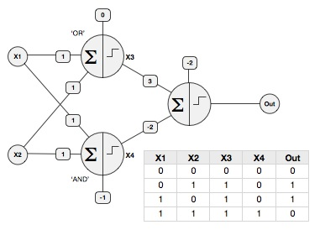
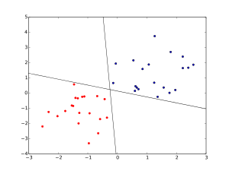
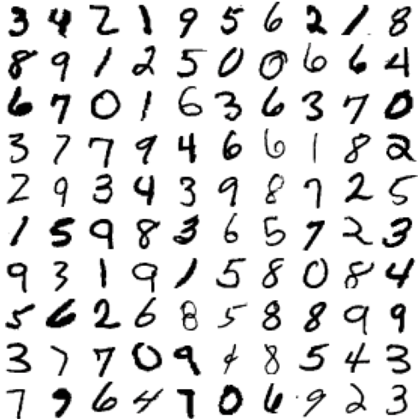
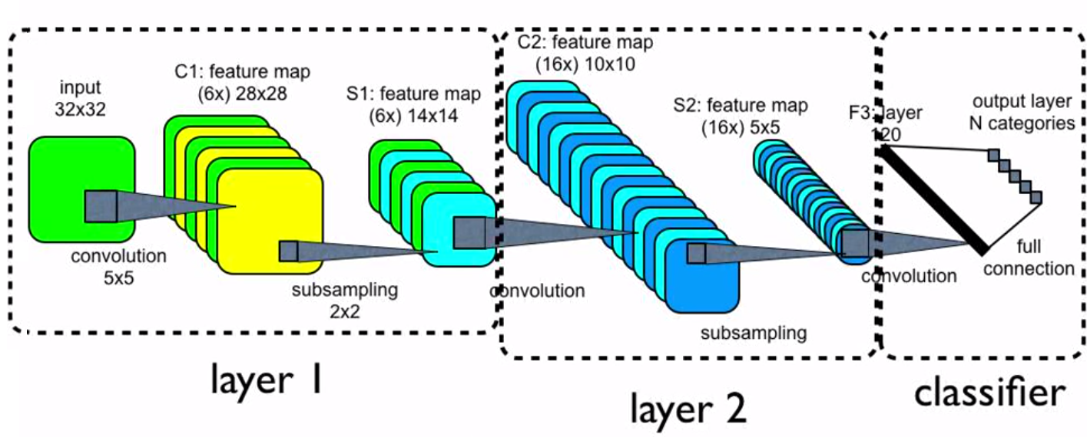
Propositions d’activités
TP : Programmation d’un réseau de neurones
Perceptron
(Python)
Reconnaissance d’images
(Python et TensorFlow)

Slide 13
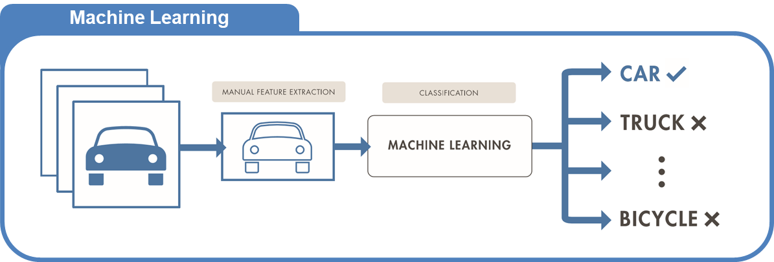
Propositions d’activités
Démarche du Machine Learning - IA
Phase 1 : récupération des données et travail préparatoire de classification ;
Phase 2 : extraction des features avec les données classifiées (tout ou partie) ;
  Choix « pertinent » des features ;
  Extraction « automatique » des features ;
  Phase 3 : Spécification du réseau de neurones ;
  Optimisation des poids et des biais automatique ;
Phase 4 : tests pour validation sur des données classifiées ;
Phase 5 : déploiement sur cible, tests et validation.

Slide 14
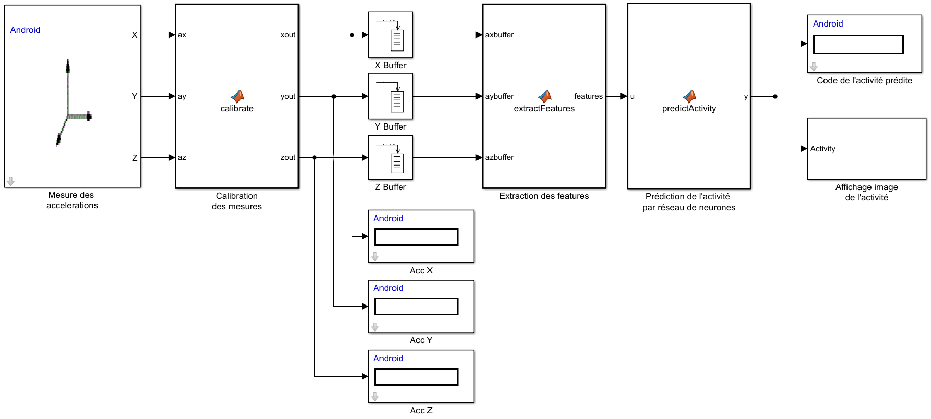
Propositions d’activités
TP Reconnaissance d’activité humaine par Machine Learning
Objectif : création d’une application nomade pour Android pour reconnaissance de l’activité humaine
60 features :
3 moyennes ;
3 RMS ;
3*3 autocorrélation ;
(3 amp. + 3 freq) * 3 axes des spectres ;
….
5 classes à identifier :
Assis ;
Debout ;
Marche ;
Court ;
Danse.
3 grandeurs physiques mesurées :
Accélération sur x ;
Accélération sur y ;
Accélération sur z.

Slide 15
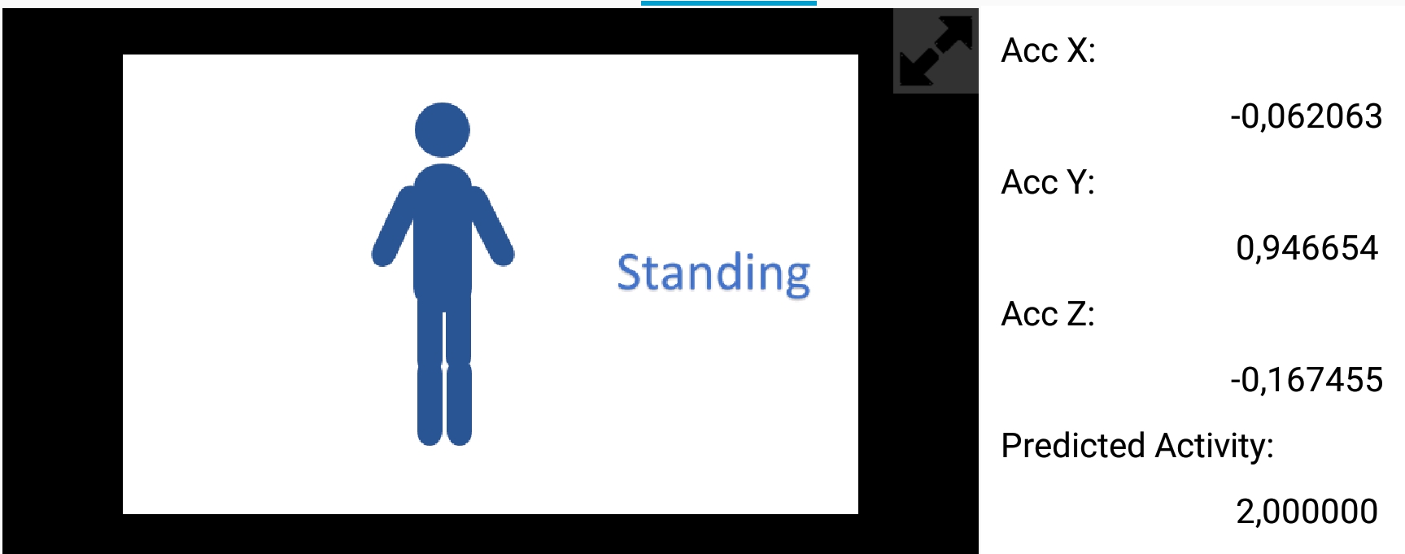
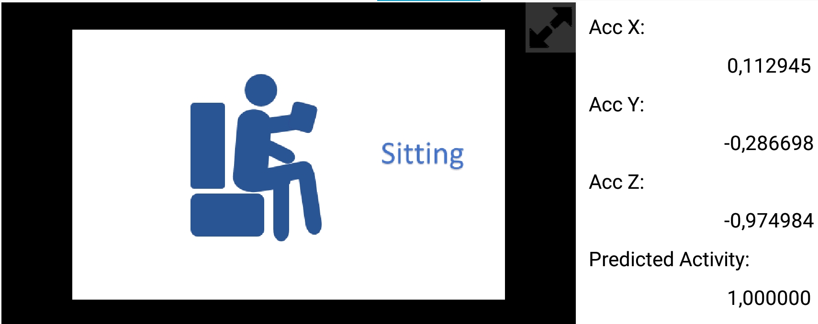

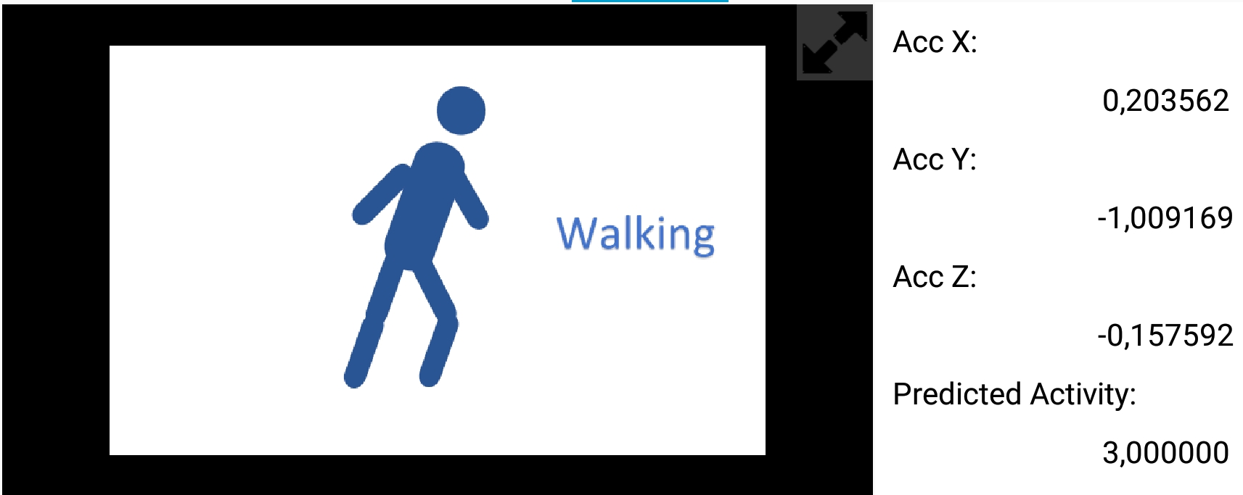
Propositions d’activités
TP Reconnaissance d’activité humaine par Machine Learning
Objectif : création d’une application nomade pour Android pour reconnaissance de l’activité humaine

Slide 16
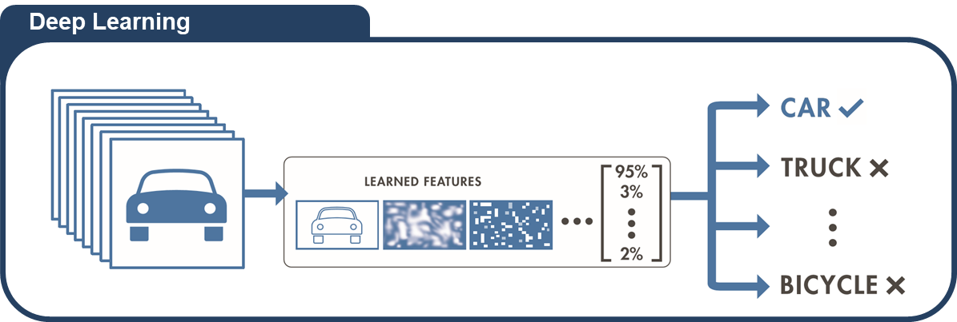
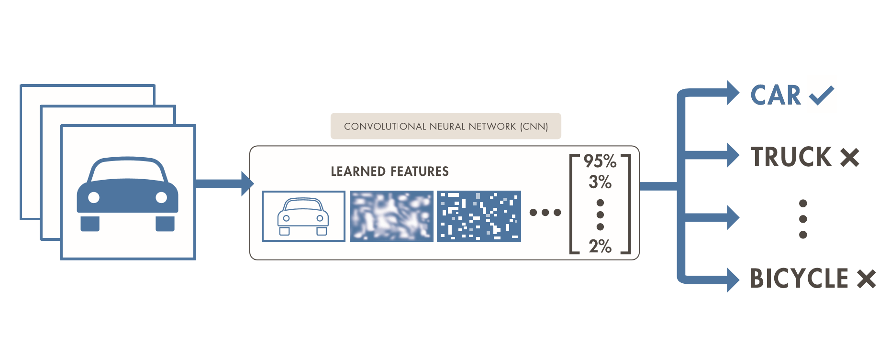
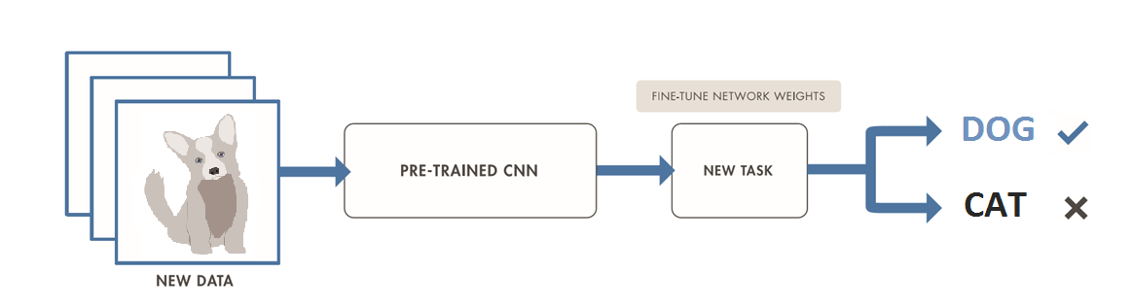

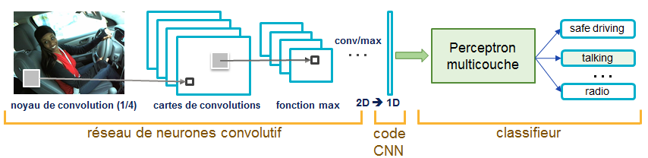
Propositions d’activités
Deep Learning (apprentissage profond à partir de 0)
Utilisation d’un reseau pré-entraîné (transfer learning)

Slide 17
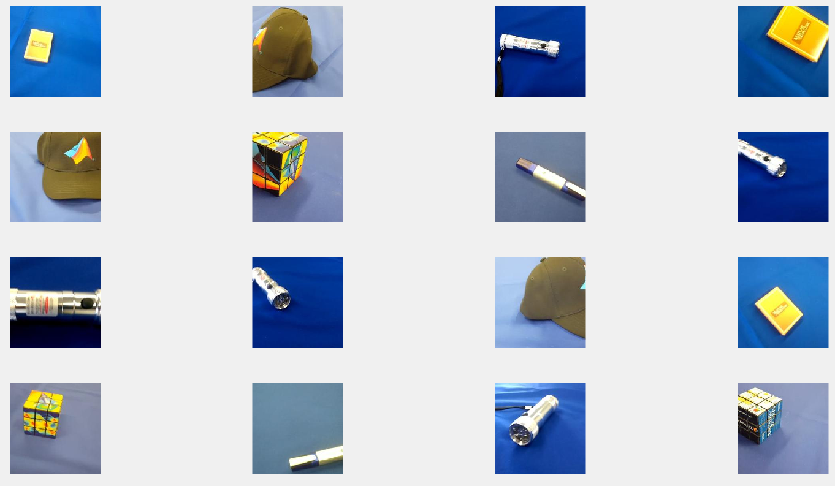
Propositions d’activités
TP Reconnaissance d’objets par Deep Learning (Transfer Learning)
Objectif : reconnaître par l’IA 5 classes d’objets.
5 classes à identifier :
Casquette ;
Tournevis ;
Lampe torche ;
Cube ;
Jeu de cartes.
Réseau pré-entraîné :
alexNet.
Base de données d’images :
15 images pour chaque classes.

Slide 18
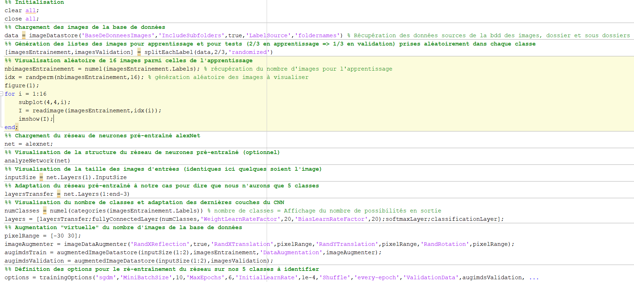
Propositions d’activités
TP Reconnaissance d’objets par Deep Learning (Transfer Learning)
Objectif : reconnaître par l’IA 5 classes d’objets.
Actuellement, uniquement en code Matlab
➔ pas d’implémentation sur une cible, mais cela va venir !!

Slide 19
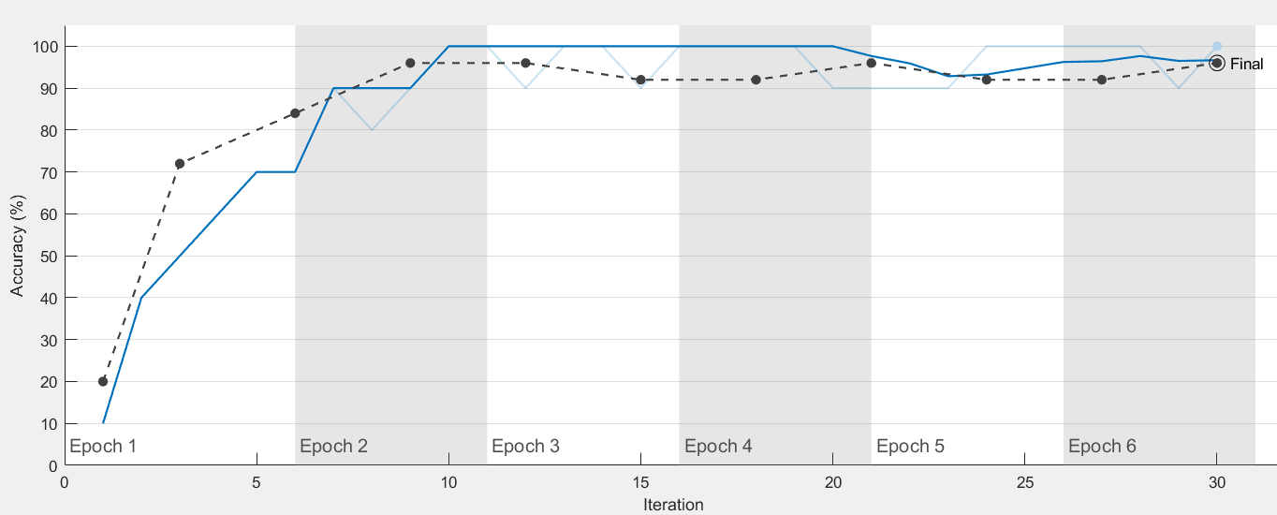
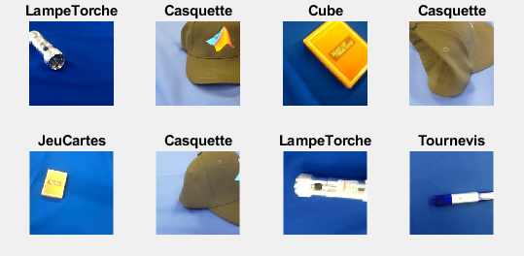
Propositions d’activités
TP Reconnaissance d’objets par Deep Learning (Transfer Learning)
Visualisation de l’évolution de l’« apprentissage »
Tests après apprentissage

Slide 20
Propositions d’activités
Recommandations pédagogiques
Favoriser dans un premier temps une approche de Machine Learning, même si technique « vieillissante » ;
Utiliser du Transfer Learning à partir de réseaux pré-entraînés (alexNet, GoogleNet…) et l’adapter à ses besoins ;
Utiliser des bibliothèques ou blocs préconfigurés pour programmer des applications mobilisant de l’IA ;
Mettre en œuvre le processus jusqu’à l’implémentation sur une cible (RaspBerryPi, Android, iOS…), si possible et faire des tests.
Quelques sites intéressants
https://fr.mathworks.com/discovery/deep-learning.html
https://deeplearning.mwlab.io/#
https://fr.mathworks.com/learn/tutorials/deep-learning-onramp.html
https://www.youtube.com/watch?v=PgHzgJ4hpTM&list=PLzY3ZTzw_O34Wx12k82QhrumGP76IojX3

Slide 21

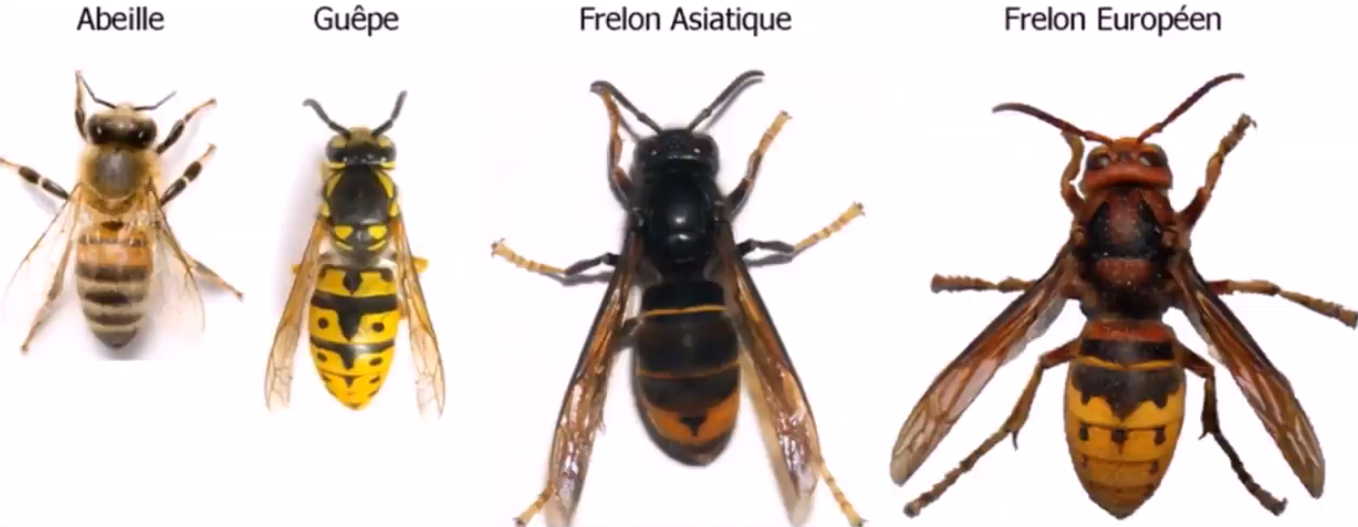
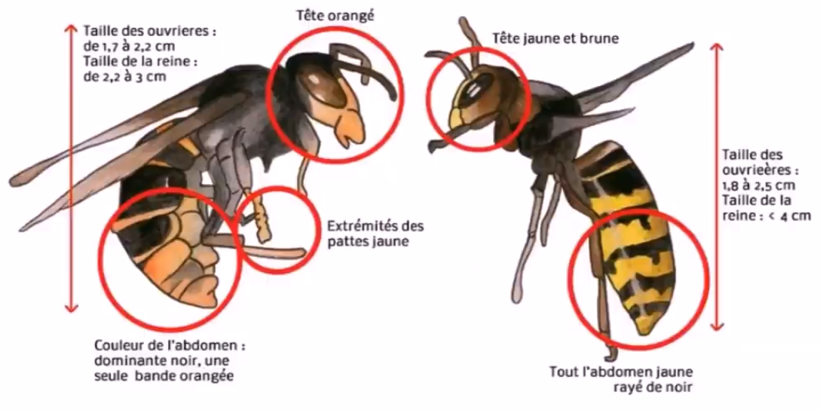
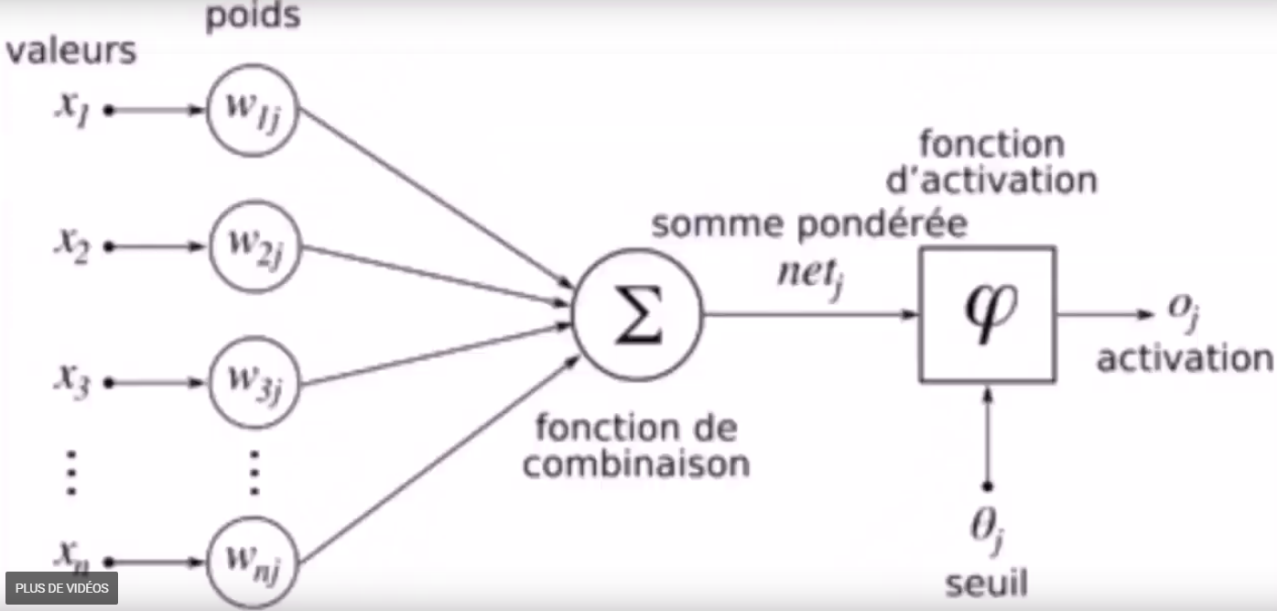
Propositions d’activités
Olympiades de Sciences de I’Ingénieur 2018
BORDEAUX | Lycée Gustave Eiffel | Bordeaux | Piège à Frelons sélectif

Slide 22
Formation des professeurs
Quelles montées en compétences pour les professeurs ?
Langage Python
Formation culturelle sur l’IA
Notion plus avancées sur les éléments scientifiques et numériques que l’on souhaite transmettre aux élèves : rétropropagation, numpy.
Ces notions doivent pouvoir s’intégrer à une formation à Python.

Slide 23
Formation des professeurs
Quels équipements dans les laboratoires
Peu d’équipements coûteux :
Matériel informatique de base
Une connexion à internet permettant de mettre en œuvre les modules d’IA de Google.

Slide 24
Conclusions
L’introduction de l’IA est un choix ambitieux et moderne.
Seul programme de la voie générale abordant l’IA.
➔ IA = Sciences de l’Ingénieur.
Il n’est cependant pas souhaitable d’approfondir significativement les aspects théoriques.
L’objectif est de favoriser la mise en place de modules d’IA dans les projets.

